Slide 1
Taxi Riders Hotspot Prediction (載客熱點預測)
108598003 林柔璟
108598004 劉宏德

Slide 2
目錄
隨機森林
資料處理
模型調整
預測結果

Slide 3
隨機森林
隨機森林就是用隨機的方式建立一個森林，由很多決策樹組成，並且每一棵決策樹之間是沒有關聯的。當有一個新樣本的時候，讓森林的每一棵決策樹分別進行判斷，看這個樣本屬於哪一類，哪一類被選擇的多，作為最終的分類結果。在回歸問題中，隨機森林輸出所有決策樹輸出的平均值。
（1）隨機森林既可以用於分類，也可以用於回歸。
（2）它是一種降維手段，用於處理缺失值和異常值。
（3）它是集成學習的重要方法。

Slide 4
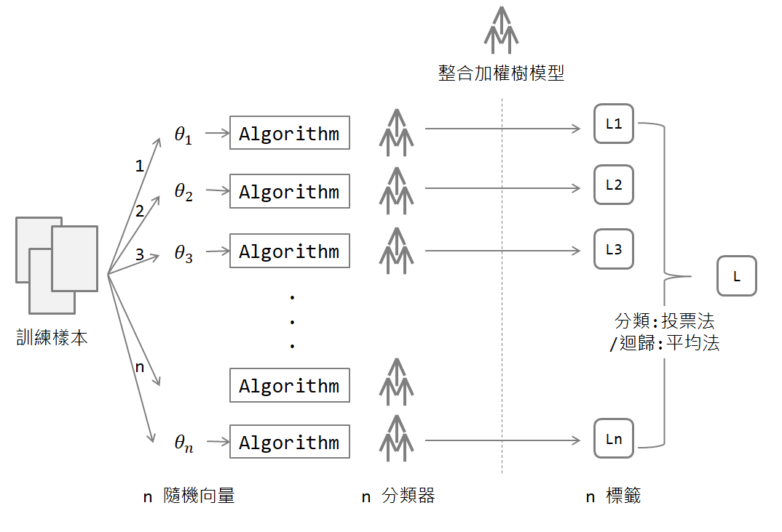
隨機森林

Slide 5
隨機森林運作
在隨機森林中，每一個決策樹“種植”和“生長”的四個步驟：
假設我們設定訓練集中的樣本個數為N，然後通過有重置的重複多次抽樣獲得這N個樣本，這樣的抽樣結果將作為我們生成決策樹的訓練集；
如果有M個輸入變量，每個節點都將隨機選擇m(m<M)個特定的變量，然後運用這m個變量來確定最佳的分裂點。在決策樹的生成過程中，m的值是保持不變的；
每棵決策樹都最大可能地進行生長而不進行剪枝；
通過對所有的決策樹進行加總來預測新的數據（在分類時採用多數投票，在回歸時採用平均）。

Slide 6
隨機森林的優點
在分類和回歸都表現良好
對高維數據的處理能力強，可以處理大量輸入變量，是一個非常不錯的降維方法
能夠輸出特徵的重要程度
有效的處理缺省值

Slide 7
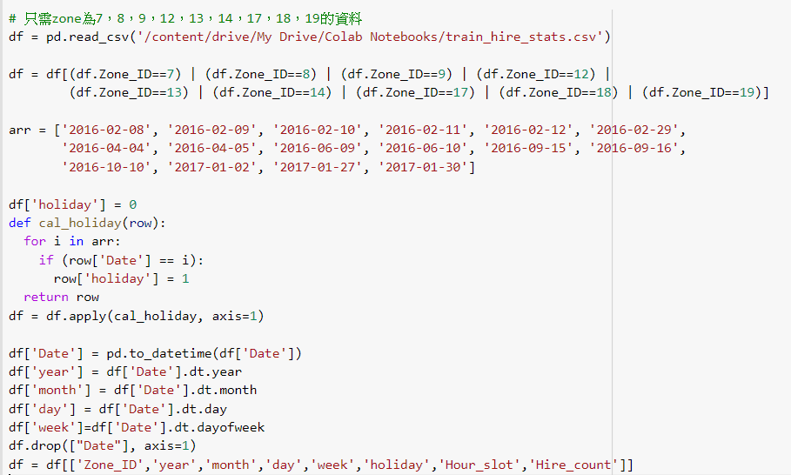
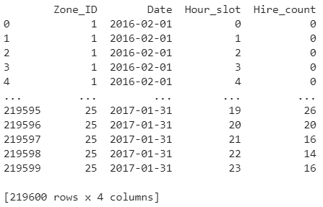
資料處理
觀察訓練資料
有三個特徵(Zone_ID、Date、Hour_slot) 及預測目標 Hire_count
將Date轉為年、月、日、星期 欄位
並增加訓練資料範圍的國定假日

Slide 8
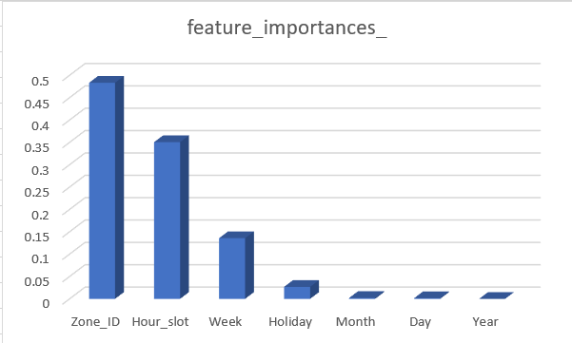
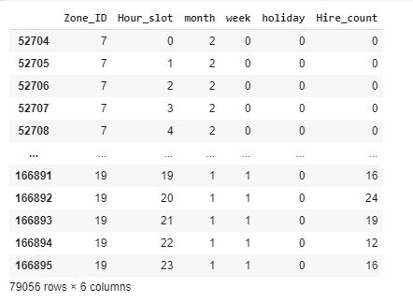
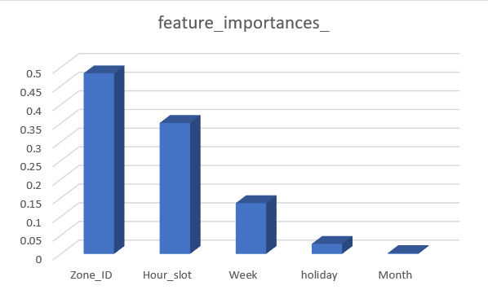
資料處理
feature | feature_importances_
Zone_ID | 0.483343071
year | 0.000027201
month | 0.001985595
day | 0.001533668
week | 0.13577038
Hour_slot | 0.350485652
holiday | 0.026854433
查看特徵對模型預測能力的影響
選最具影響力的五項特徵做為
最終模型選定的輸入特徵
feature | feature_importances_
Zone_ID | 0.48394187
Hour_slot | 0.35100652
month | 0.0021694
week | 0.13600097
holiday | 0.02688123

Slide 9
模型選擇
隨機森林回歸器(Random Forest Regression)
將隨機森林結合線性回歸，並進行預測。適用回歸問題，是一種對數值型連續隨機變量進行預測和建模的監督學習算法。使用案例一般包括房價預測、股票走勢 等連續變化的案例。
隨機森林分類器(RandomForestClassifier)
適用分類問題，是一種對離散型隨機變量建模或預測的監督學習算法。使用案例包括郵件過濾、和預測雇員異動等輸出為類別的任務。
載客熱點預測較適合使用：隨機森林回歸器(Random Forest Regression)

Slide 10
模型參數調整
n_estimators：即決策樹的個數。(最終選擇=80)
一般來說n_estimators太小，容易欠擬合，n_estimators太大，計算量會太大。
且到一定的數量後，再增大n_estimators獲得的模型提升會很小，一般選擇適中的數值。
max_features ：劃分時考慮的最大特徵數。(最終選擇=auto)
" auto " 、 "sqrt",意味著劃分時最多考慮√N個特徵
" log2 ",意味著劃分時最多考慮log2 N個特徵；
如果特徵數非常多時考慮的最大特徵數，以控制決策樹的生成時間。
oob_score：即是否採用袋外樣本來評估模型的好壞。(選擇=true)
在建構每個決策樹的時候，採用的是隨機又放回的抽取，所以對於每棵樹來​​說，都有一些樣本
實力沒有參與樹的生成，這些樣本成為袋外樣本。袋外分數反應了一個模型擬合後的泛化能力。
min_samples_leaf：葉子節點最少樣本數。(最終選擇=50)
如果某葉子節點數目小於樣本數，則會和兄弟節點一起被剪枝。
如果樣本量數量級非常大，可選擇調整增大這個值。

Slide 11
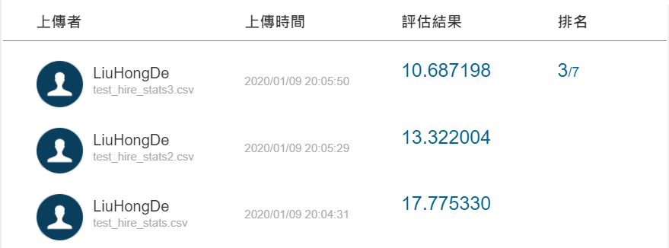
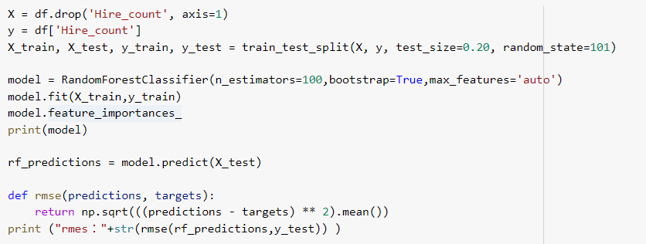
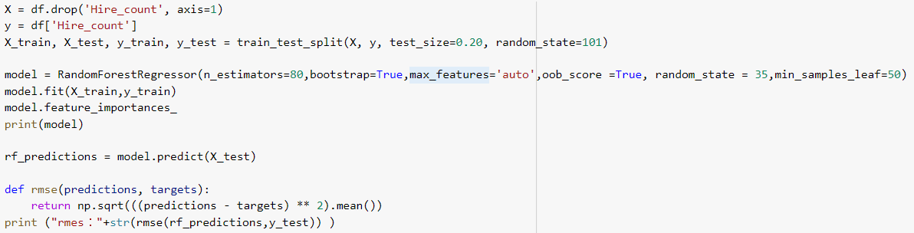
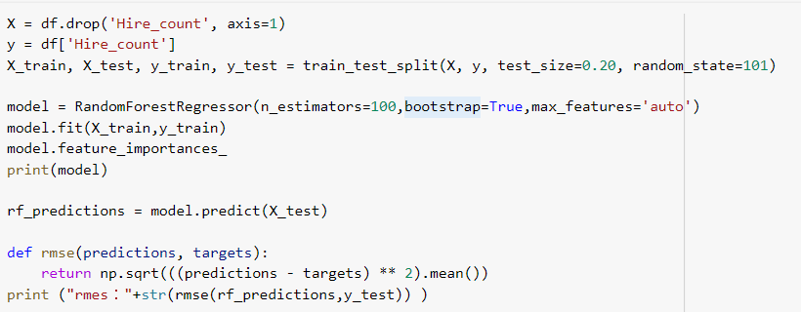
預測結果(續前)
將資料分成 80% 進行訓練 20% 進行測試
方均根差 (RMSE) 在各測試模型結果 (如下) 與 本次活動預測結果 (如上)所示

Slide 12
THE END

